Slide 1
Le Monde d'Arlénor
Les personnages (Cristaux)
LES TYPES / LES RANGS
Elémentaire
Invocation
Mental
Transformation
Spatio-temporel
Spécial (inclassable)
Faible
Super Puissant
D
C
B
A
S
0 EV
1 EV
2 EV
3 EV
5 EV
Feu Elémentaire
CREATION : 0 rang S / 1 rang A max

Slide 2

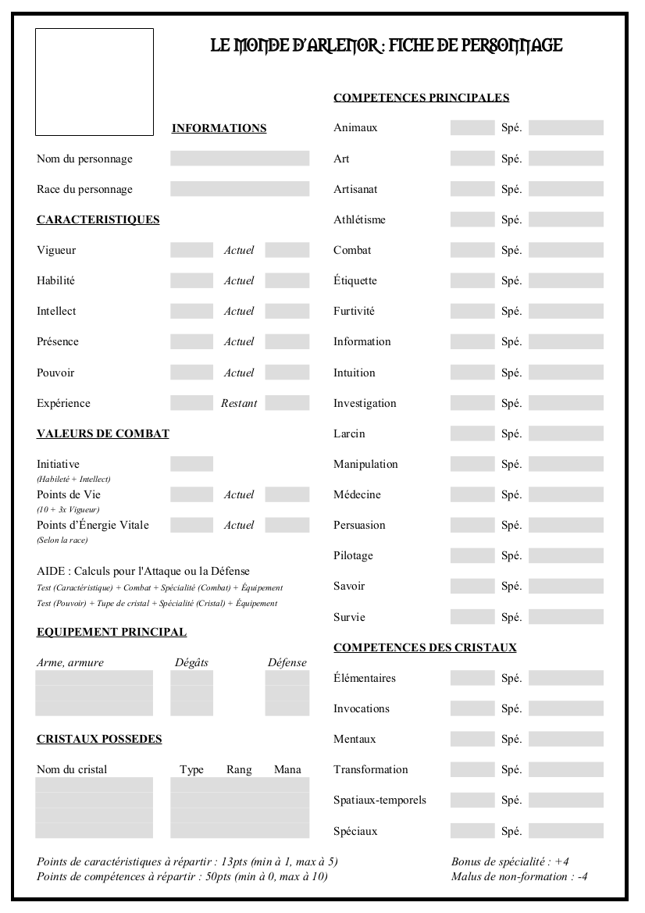
Le Monde d'Arlénor
Les personnages (Cristaux)
PASSAGE A L'EXEMPLE
Personnage : Sakura Kinomoto
de Card Captor Sakura

Slide 3

Le Monde d'Arlénor
Les personnages (Cristaux)
Capture (transformer n'importe quoi ou n'importe qui en carte)
TYPE INV / RANG A / COUT 3
Libération (utiliser une carte)
TYPE INV / RANG B / COUT 2

Slide 4
Le Monde d'Arlénor
Les personnages (Cristaux)

